Slide 1
擁抱90後
海外校園 蘇文峰牧師

Slide 2
一.鄉親們，85/90後 鋪天蓋地的、青春無敵的 來了 來了 來了

Slide 3
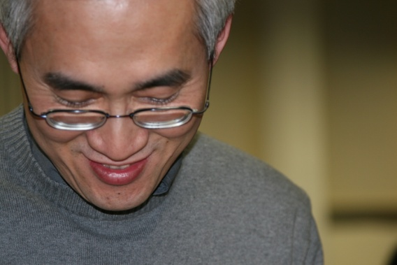
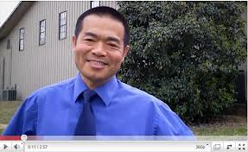


1990年代 中國學人的基督教熱，記憶猶新，新一波已汹涌而来。

Slide 4
二．85/90後對福音 有興趣嗎？
天下影集【兩岸90後】系列6／ 挑戰無神論 中國90信仰大軍

Slide 5

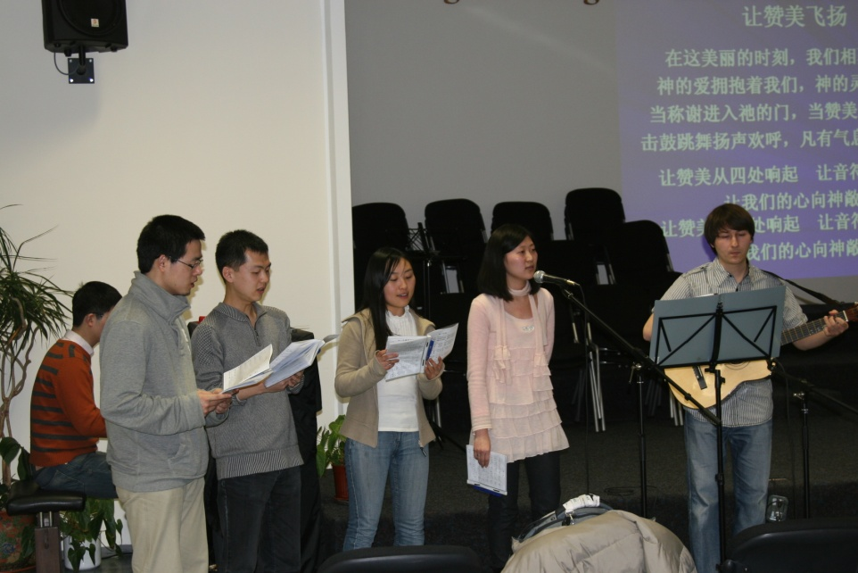

90后信基督的年轻人，呈井喷式增长。北京、上海、南京、武汉等大城市都出现了许多校园团契，國內和海外的中國學生团契遍地开花。

Slide 6
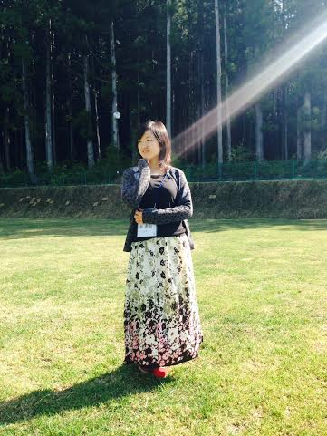
為什麼他們願意歸向 基督信仰？

Slide 7
李雪莉 中国大学生为何信仰基督 李雪莉为纽约时报中文网撰稿 2013年03月02日
“中国的反差太大，没有信仰特别是一件很可怕的事情，外头有很多的欺骗，其实很污秽的，教会里相对单纯。如果有信仰也许不会有那么多人会做出三鹿奶粉这样的事。” “有那种空虚、空洞，然后需要有填补的东西。但是那时候很多人往往去找的，可能是一些性、娱乐这种东西，但是我觉得如果是寻找神，会更好一些。

Slide 8
“我觉得这一代挺忧郁、得病的年轻人不少，我就继续邀请年轻人、朋友、邻居来，这几年来的确发掘许多有困惑而愿意信主的年轻人。
…甚至有学生常为政府和国家领导人祷告，希望领导人有从上帝而来的智慧”。
“在这里如果你没有信仰，中国这社会会改变你或摧毁你。”

Slide 9
《一个海归女孩儿的自白》 2014-06-11 刘婧怡 北美留学生日报
“有人把中国近代的人称作”橡皮人“。他们无痛，无趣，无梦，因为多数人的生活和社会从他们身上所期望的只是一堆状况（婚姻状况，工作状况，收入状况等）。
如果这个社会把大多数人的价值都体现在数字上，我相信这种对人性本质的忽略是很多人焦虑的原因 - 社会没有把人当人对待，而人只是制造一些数字的工具。“

Slide 10

OC愛夢想網刊編輯 蘿蔔
“人際交往中，得天
獨厚的一面使我們沒有
沉重的歷史包袱，也無
城府的社會基因，反而
被信仰賦予了純真的心
靈儲蓄，日益增長，便使得人與人之間
少了一些割裂，多了幾分融合。”

Slide 11
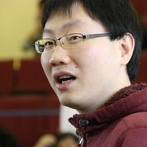
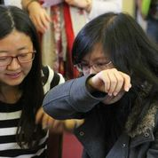

三. 他們加入教會後就 萬事如意了嗎？

Slide 12
《關於身為年輕一代的 一點感想》 《舉目雜誌》60期 2013年3月號
苏本

Slide 13
“成為基督徒已有近六年的時間，我卻覺得自己始終在尋找自己的定位…
我們的存在偏于個體化，因此我們的追求也偏于自我化，信仰在我們身上很多時候表現為尋找到了自我、進而追求信仰里的自我實現。
所謂的社會使命感、責任感，在我們身上都表現得比較虛弱。

Slide 14
只是最近，我個人開始覺得，就算承認我們這一代的這種局限與現實，如此自我化的追求是否略略失衡？…
我們可以跟著上一代聽很多，學很多，卻始終無法真切地體會到很多。

Slide 15
我們似乎更關心自己的小日子能不能過好，關心人生能不能走向一種幸福，這當然無可厚非，自己都過不好談何其他，況且我們也無法去承擔自己根本不懂、無法體會的使命。

Slide 16
有時教會的氛圍會讓我覺得離自己好遠，我可以安分地聽道、服侍，但只會學著年長者的姿態，也就是在行為上超出我實際年齡應有的成熟表現：寒暄、客套、跟著為中國禱告、甚至為民族禱告、談論面向大陸的使命。

Slide 17
我的幼稚無從安放，也不敢表達，也好像沒有一個足夠安全的空間讓我一步一個腳印地成長。
有時我會不自覺得在兩套語言間變換：在教會用著“老氣”的語言，出了教會用我年輕化、“放肆”的語言，好多時候甚至覺得在教會外好像更能自由地喘氣。

Slide 18
于是我開始有意改變自己的禱告與表達，只為更加真實，無虧于良心：當我心中不阿門時，堅決不阿門；當我體會不到所謂的使命，我就不要去談論……”

Slide 19



中國的年輕人，非常"悶"。
無怪乎，2013年4月22日
周杰倫在北大演講，一群
北大生為他感動落淚。
如何擁抱85/90後，引領
他們不再哭泣，不再無夢，
是被信仰改變而不是被社會
摧毁？

Slide 20
請嚴重考慮參加明天的 校園事工研討會。

